Slide 1
人机交互的软件工程方法 —— 交互式系统的设计

Slide 2
设计框架
过早地把重点放在小细节、小部件和精细的交互上会妨碍产品的设计
先站在一个高层次上关注用户界面和相关行为的整体结构
举例：设计一栋房子
关心的是房子应该有几间屋子、它们之间的相关布局如何，以及每间屋子应该有多大等
不会考虑每个房子内的细节，如门把手、水龙头等的放置
设计框架
定义高层次上的屏幕布局
定义产品的工作流、行为和组织

Slide 3

Alan Cooper

Slide 4
1. 定义外形因素和输入方法
外形因素
设计什么样的产品？
高分辨率屏幕上显示的Web应用？
轻便、低分辨率、在黑暗和阳光下都能看得见的手机产品？
产品的特点和约束对设计提出了什么样的要求 (回想一下人物角色和场景剧本)
产品输入方法
产品与用户互动的形式
取决于产品的外形和人物角色的能力和喜好
哪种方式或者组合更适合设定的人物角色

Slide 5
2. 定义功能和数据元素
数据元素
交互产品中的基本主体，如相片、电子邮件、订单
功能元素
对数据元素操作的工具以及输入或者放置数据元素的位置
举例：智能电话人物角色Vivien，满足其需求的功能元素包括
声音激活控制（声音数据和联系人关联起来）
快速拨号键
从地址簿中选择联系人
从电子邮件、约会项以及备忘录中选取联系人
在某些情境下自动拨号键（比如即将到来的约会事项）
使用场景剧本检验！

Slide 6
3. 决定功能组合层次
元素分组
更好地在任务中和任务间来帮助促进任务角色的操作流程
需考虑的内容
哪些元素需要大片的视频区域
容器如何组织才能优化工作流
哪些元素是被一起使用的等
产品平台、屏幕大小、外形尺寸和输入方法的影响
容纳对象的容器之间有比较关系或者要放在一起使用，则其应该是相邻的
表达一个过程中多个步骤的对象通常也要放在一起，并且遵循一定的次序

Slide 7
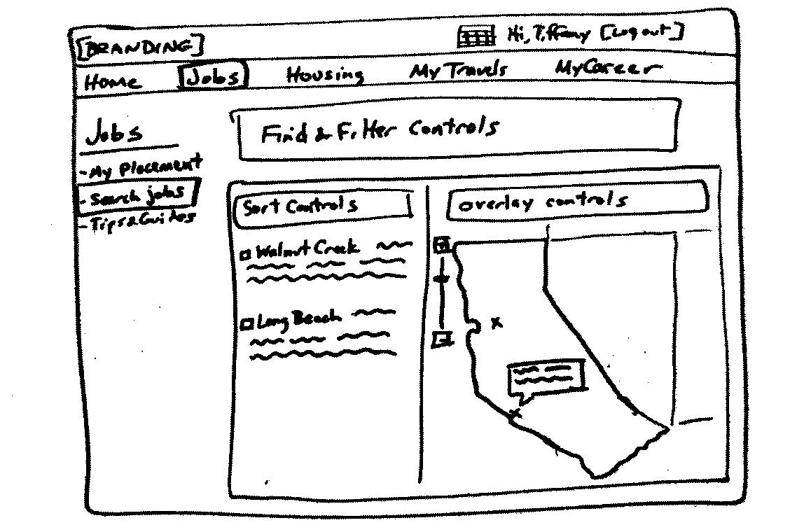
4. 勾画大致的设计框架
最初阶段，界面的视觉化工作应该非常简单
方块图阶段
用粗略的方块图来表达并区分每个视图
方块图对应窗格、控制部件（如工具栏）
为每个方块图添加上标签和注解
注意
不要被界面上某个特殊区域的细枝末节分散了精力

Slide 8
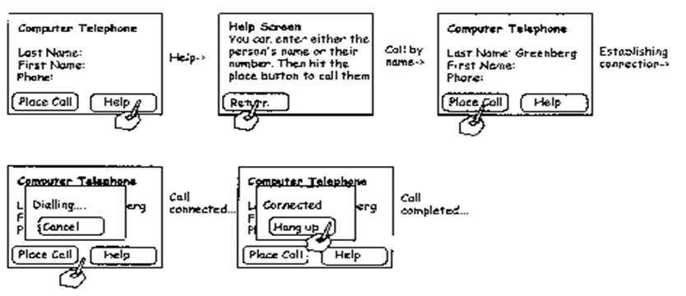
5. 构建关键情景场景剧本
描述了人物角色如何同产品交互
这些场景剧本描述了人物角色最频繁使用界面的主要路径
重点在任务层
举例：电子邮件应用中关键线路的活动主要包括读和写邮件，而不是配置邮件服务器
必须在细节上严谨地描述每个主要交互的精确行为，并提供每个主要线路的走查
可使用低保真草图序列的故事板

Slide 9
6. 通过验证性的场景剧本来检查设计
验证性的场景剧本不用具备很多细节
但包含一系列“如果怎样，将怎样”的问题
关键线路的变种场景剧本
关键途径的替代
如果Vivien决定不给Frank打电话，而是发电子邮件
必须使用的场景剧本
必须要被执行但又不是经常发生的情况
智能电话中如果该手机被二手买卖，则需要删除原用户所有个人信息的功能
边缘情形使用场景剧本
非典型产品具备，但不太常用的功能
如Vivien想添加两个同名联系人
设计过程中上述步骤
可能包含循环往复

Slide 10

设计策略

Slide 11
传统：功能越多，软件越强大，因此
就越能获得用户的青睐和喜爱
现实：功能越多，越难发现对用户而
言真正有价值的功能，同时还
可能使遗留代码变得越来越沉
重，系统的维护成本越来越高

Slide 12
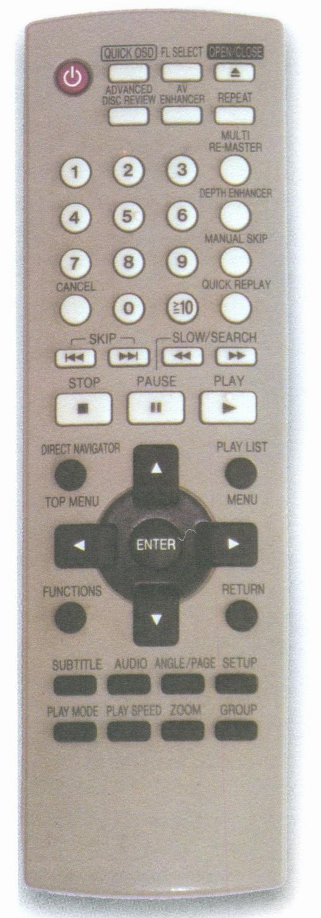
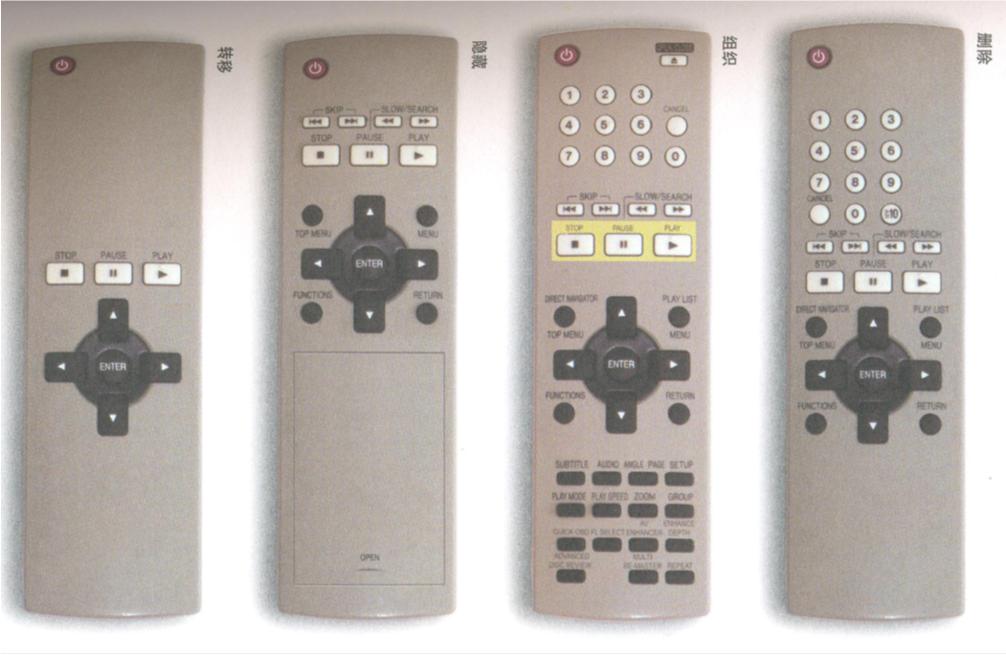
简化设计的四策略
转移 隐藏 组织 删除

Slide 13
策略一：删除
最明显的简化设计方法
64%的软件功能“从未使用或极少使用”[Report 2002]
删除杂乱的特性
可以让设计师专注于把有限的重要问题解决好
有助于用户心无旁骛地完成自己的目标
“把一切难以实现的功能统统抹杀？”
E.g. 帮助人们增强节电意识的网站
发表有关节点的文章

Slide 14
如何删除？
关注核心
关系到用户日常使用体验的功能
能够消除用户挫折感的功能
砍掉残缺功能
删除实现得不够理想的功能
“沉没成本误区”
“为什么要留着它？”而非“为什么应该去掉它”
假如用户……？
把注意力集中到客户的目的上面，而非流程
银行“储蓄罐”的例子

Slide 15
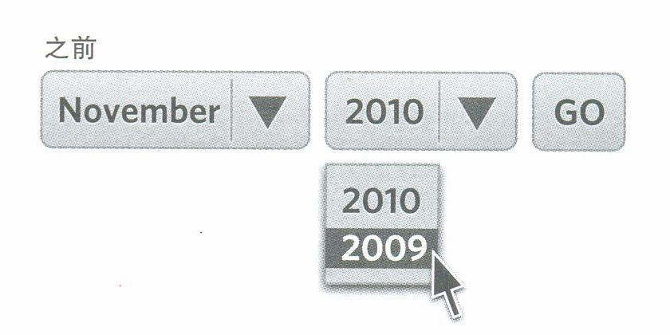
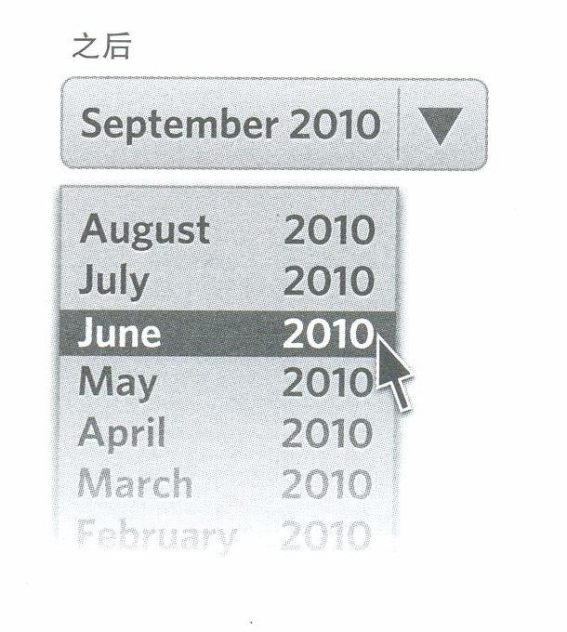
消除错误
消除错误也能提供简单的用户体验
银行对账单查询

Slide 16
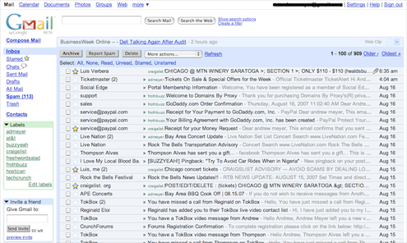
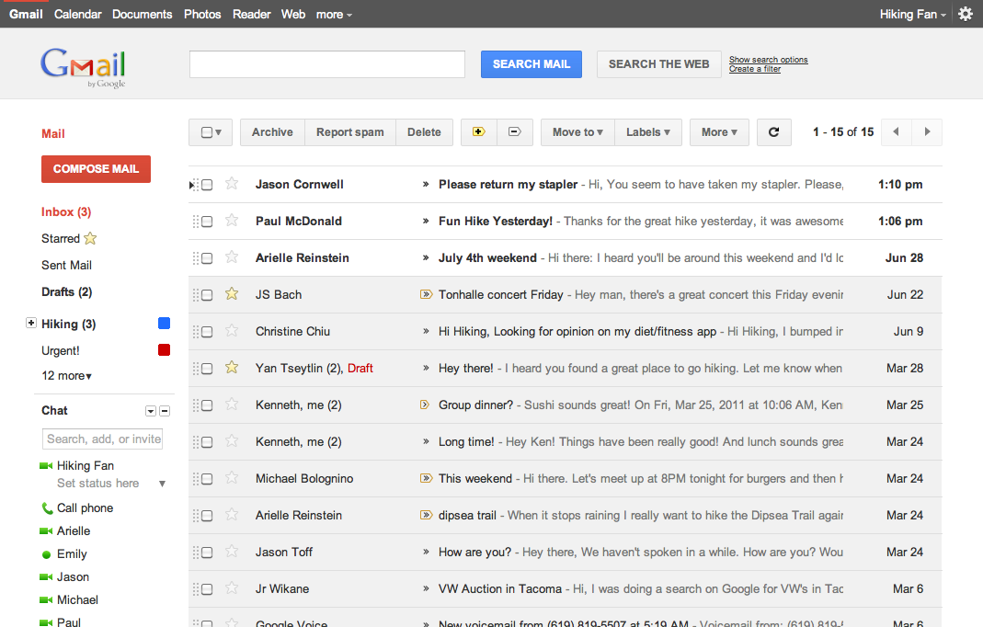
删除视觉混乱
减少用户必须处理的信息，集中注意力在真正重要的内容上
让“数据墨水率”越来越高
方法
使用空白或轻微背景来划分页面，不要使用线条
尽可能少使用强调，仅加粗就可以了
别使用粗黑线，匀称、浅色的线更好
控制信息的层次，标题、子标题、正文
减少元素大小的变化
减少元素形状的变化

Slide 17
删减文字
几乎任何句子都能够精简，几乎任何文字都可以删除
精简句子的方法by Richard Lanham
不使用介词（对于/根据/为了/基于/通过/关于）
不使用is的动词形式，尽可能使用其他表达方式
把被动句式转换为主动句式
时间是被这个项目所需要的->这个项目需要时间
删除索然无味的开头，开门见山
删除不必要的说明和解释
“把每一页中的文字删掉一半，然后把剩下的再删掉一半。”
——Steve Krug，《点石成金》中第三条可用性法则

Slide 18
练习
请注意这一点，尽管Chrome同时被Mac和Windows操作系统所支持，但为了确保您的浏览体验最佳，我们还是建议本站点的所有用户使用到目前为止最新版本的Firefox浏览器。（69个字）
为保证最佳效果，请使用最新版的Firefox。本站也支持Mac和Windows平台下的Chrome。（31个字）

Slide 19
不要删减过多
东京的苹果专卖店
没有按钮的电梯
人们希望自己能够掌控局面
让人们能够控制结果
足够多的控制可以让他们消除因基本需求得不到满足而引发的焦虑
但要避免控制太多导致他们因选择而浪费时间

Slide 20
策略二：组织
最快捷的简化设计方式
分块
可对命令分块，如菜单
可以按字母表或时间顺序排列的清单
围绕行为进行组织
人们希望按照某种特定的步骤做事
确定清晰的分类标准
建议多找一些用户，询问他们的分类标准
字母表与格式、时间和空间？

Slide 21
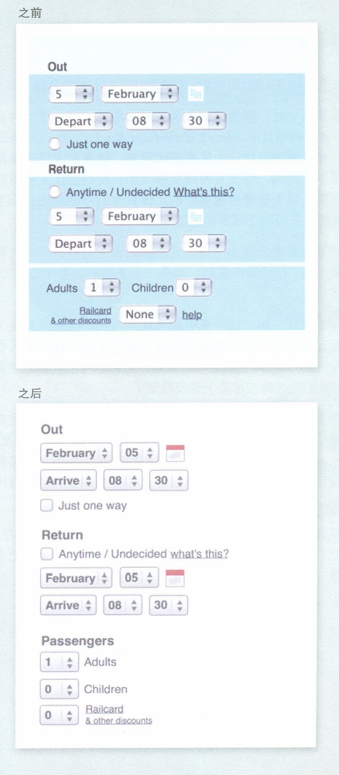
利用不可见的网格来对齐界面元素

Slide 22
大小和位置
重要的元素要大一些，不太重要的界面元素应该小一些
规则：如果一个元素的重要性为1/2，那就把它的大小做成1/4
把相似元素放在一起
感知分层的实现方式
眯起眼睛观察屏幕，看是否能区分不同的层
期望路径
在描述用户使用软件的路径时，千万不要被自己规划图中清晰的线条和整洁的布局所迷惑

Slide 23
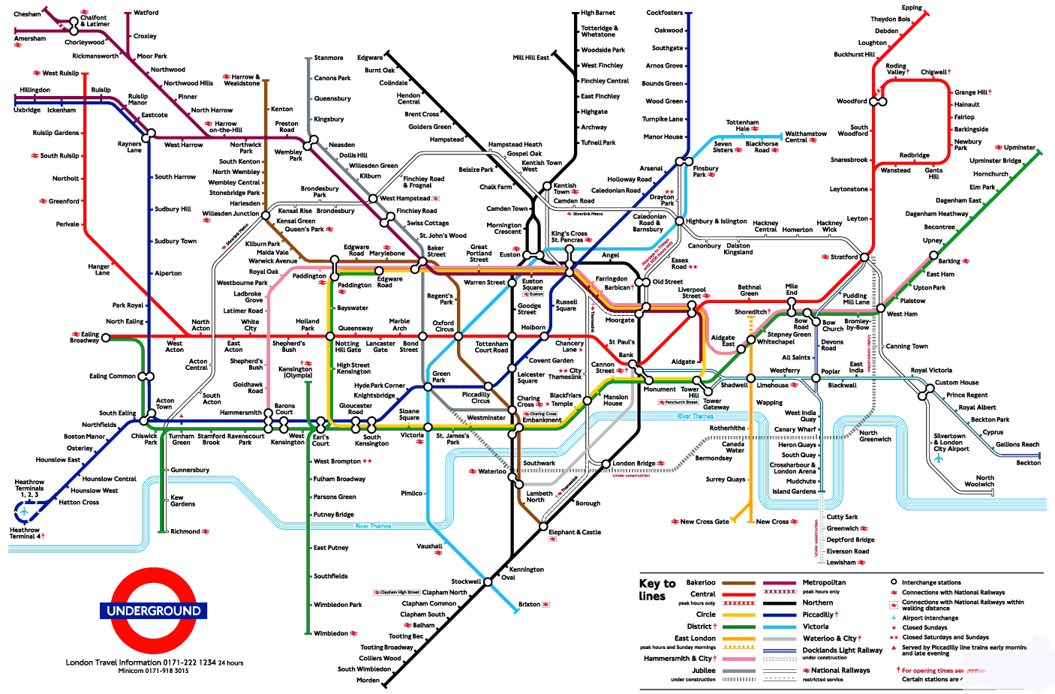

Slide 24
策略三：隐藏
隐藏是一种低成本的简化方案
用户不会因不常用的功能分散注意力
可作为删除不必要功能的开始
必须仔细权衡要隐藏哪些功能
隐藏什么
主流用户很少使用，但自身需要更新的功能
事关细节（对服务器进行配置或设计邮件签名）
选项和偏好（修改绘图应用的单位）
特定于地区的信息（如时间和日期需频繁自动更新的信息）

Slide 25
自定义
是否应该给用户自己选择的权利？
自定义可能是一件非常耗费时间的事，且要求对软件中各种各样的功能了如指掌
主流用户感兴趣的是展示自己的个性：如将桌面换成××的照片，而不是重新设计用户界面
如果自定义的工具很简单，还是有价值的
如Facebook中的个人简介
一般来说，不应该让用户去自定义他们的软件
自动定制？
如“自定义快速访问工具栏”

Slide 26
渐进展示
隐藏精确的控制部件
一项功能包含少数核心的供主流用户使用的控制部件，另有一些为专家级用户准备的扩展性的精确的控制部件
如“保存对话框”的核心功能有哪些？
只展示核心功能
利用好扩展图标
“核心功能加扩展功能”模式
对于用户期望的功能，要在正确的环境下给出明确的提示
Notes:
给文件起个名字，保存在哪里。
专家要复杂

Slide 27
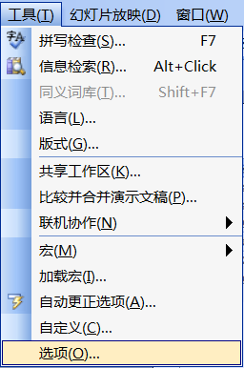
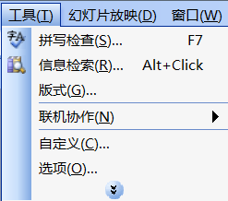

Slide 28
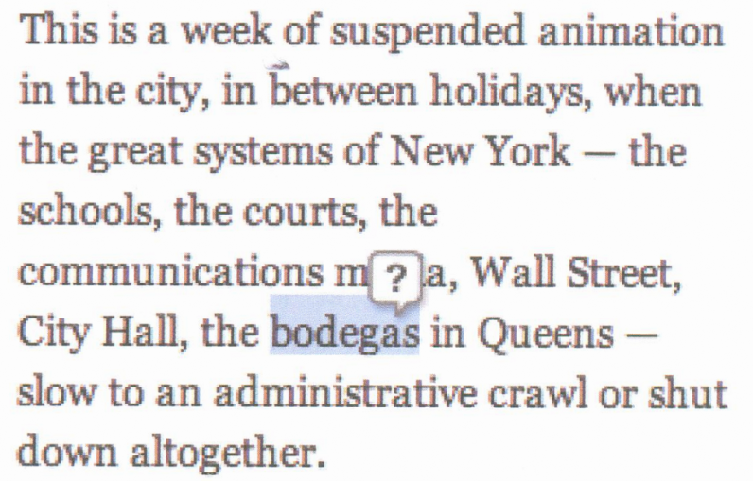
适时出现
《纽约时报》
过分强调隐藏功能会导致混乱
为每个词都加上超链接？
成功的隐藏
尽可能彻底地隐藏所有需要隐藏的功能
在合适的时机、合适的位置上显示相应功能

Slide 29
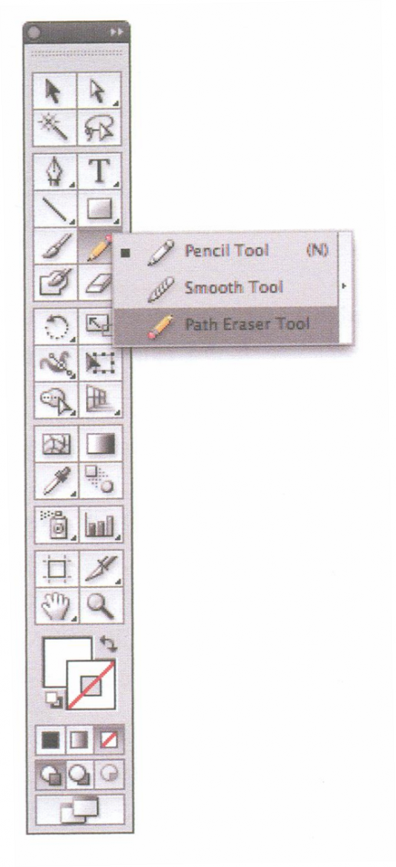
让功能易于发现
怎样介绍被隐藏在幕后的附件项？
为隐藏功能打上标签：更多，高级
把标签放在哪里比把标签做多大重要得多
用户关注点
用户在遇到问题的时候，过于关注屏幕上问题区域就算标签再大，放在用户关注点之外，用户也看不到
《纽约时报的例子》

Slide 30
简化设计策略的组合
删除不必要的
组织要提供的
隐藏非核心的

Slide 31
设计中的折衷

Slide 32
个性化和配置
问题：是否应该让产品具有用户定制功能？
个性化
人们喜欢改变周围的事物，使之适合自己
必须简单易用
在用户确定选择之前给他们一个预览的机会
必须容易撤销
配置
移动、添加或者删除持久对象
富有经验的用户所期望的
包含多种配置形式

Slide 33
本地化和国际化
调整软件，使之能适用于不同语言及地区的过程
国际化
指在设计软件时，将软件与特定语言及地区脱钩的过程
当移植到不同的语言及地区时，软件本身不用做内部工程上的改变或修正
意味着产品有适用于任何地方的“潜力”
只需做一次
本地化
当移植软件时，加上与特定区域设置有关的信息和翻译文件的过程
为了更适合于“特定”地方的使用，而另外增添的特色
针对不同的区域各做一次

Slide 34
审美学与实用性
一个漂亮的界面不一定就是一个好的界面！
审美与实用的冲突
为确保文本的可读性，文本的背景采用较低的对比度
复杂而强烈的对比可能获奖，但不实用
交互设计角度
根据语义和任务因素来进行视觉组织是最重要的
视觉美学的重要性稍低
换句话说，先实现一个良好的基本布局，然后再在这个基础上进行改进来实现好的美学效果

Slide 35
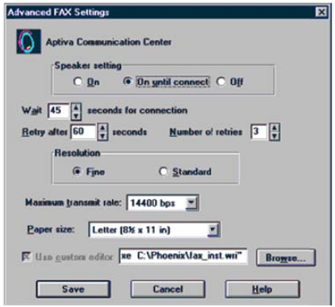
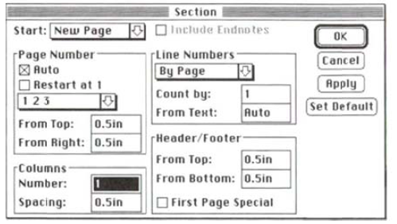
组件之间的空白非常重要
组件的对齐会影响界面的可理解性和易用性

Slide 36
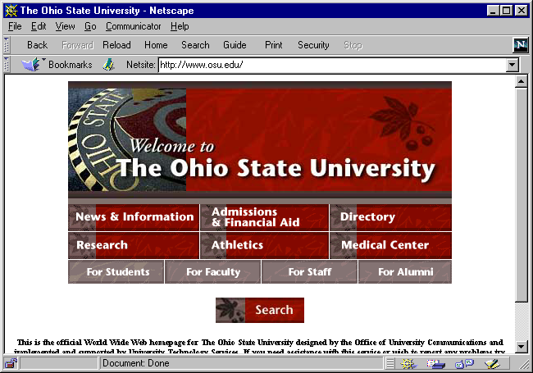
No scrolling necessary to start navigating.
Notes:
The Ohio State University Web site provides an easy-to-use navigation graphic and a search button at the top of their opening page, which does not span any further than one viewable screen. This makes initial navigation quick, easy and convenient for the Web user.

Slide 37
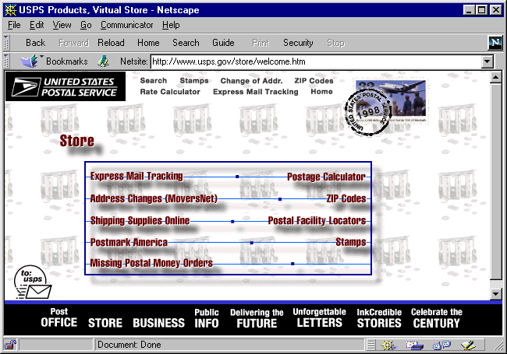
Standard tool bars and a brief menu for easy navigation.
Notes:
Similar to Ohio State University, the United States Postal Service provides a short, concise menu from which to navigate to subsequent Web pages. Further, take note of the static menu provided with a black background at the bottom of this Web page. As subsequent Web pages from the USPS Web site are accessed, the static menu at the bottom of the screen remains for quick and easy navigation back to any of the eight major areas of the USPS Web site.

Slide 38
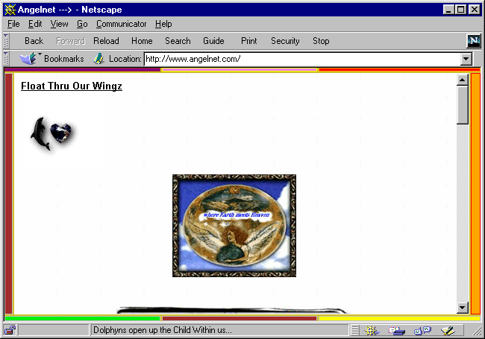
An example of a very unattractive site (best viewed online).
Notes:
This Web site had several glaring issues. First, it is loaded with graphics that take a considerable amount of time to download. Second, the user is required to scroll down through a number of meaningless graphics before getting any real information. Third, and most annoying, is the multi-colored border around the Web page that continues to change colors (like a neon sign) as you scroll through this page.
In fairness, however, if this Web site directly meets the information needs of its primary audience and is appealing to that primary audience, then the site, even as annoying as it might be to people outside of the primary audience, has successfully met its goal.

Slide 39
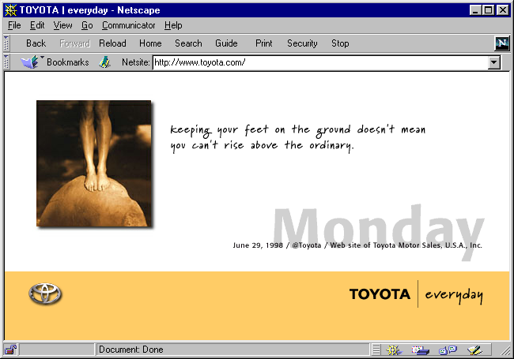
Toyota provides a balanced, attractive Web site.
Notes:
The use of graphics and various types of text at the Toyota Web site makes for a balanced and attractive look. Although this Web page consists of eight individual graphics, each one is optimized for fast downloading and subtle enough to not jump off the page at you. Even with eight individual graphics on this Web page, it is only a total of 18500 bytes. Over a 28.8 Kbps modem, this page will generally download in 5.13 seconds. Every network connection type that is faster than a 28.8 Kbps modem will download this page in less than 5 seconds—this is acceptable for most Web users.

Slide 40
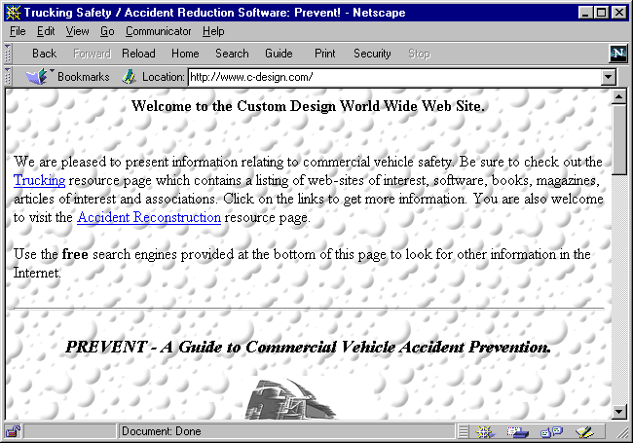
Avoid backgrounds that wash out your text.
Notes:
Background images can provide an attractive “texture” to your Web page, but be sure not wash out your text so that users can no longer read it. Strive for a contrast between your background coloring and your text coloring. The background on this Web page eliminates black text as a viable text color because while most of the background is white, which is the direct contrast to black, small portions of the background are black to round off the shape of the bubbles. While it may or may not be attractive, red text would probably in contrast enough to both the white and black in this background to return the text on the page to at least readable.
Viable:切实可行的

Slide 41
软件设计的细节

Slide 42
加快系统的响应时间
软件的空闲时间被浪费了
CPU除了等待，没有做任何事
如何利用程序的空闲时间
对用户的可能操作作出几个假设
Mac OS X的Spotlight的搜索比Windows搜索效率高
Mac OS X利用很多空闲时间来索引硬盘
需要以全新并更主动的方式来思考软件能够怎样帮助人们实现其目标和任务

Slide 43
减轻用户的记忆负担
为了能够使用软件来完成某些任务，必须记住两类信息或知识
和软件如何操作相关
应当选择哪个命令或操作、文件存在哪个目录中等
和该任务所需的领域知识相关
哪些系统函数可以使用，这些函数的参数及返回值是什么
好的软件通过回忆用户上次的行为预测用户可能的操作
程序可以使用用户以前的设置作为默认值
如文档存放目录、窗口位置等

Slide 44
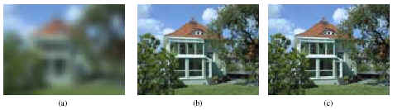
减少用户的等待感
以某种形式的反馈让用户了解操作进行的进度和状态
如进度对话框
以渐进方式向用户呈现处理结果
分成多个连续的部分来顺序地把结果提供给用户
先传输全局概括，再传输细节
给用户分配任务，分散用户的注意力
减低用户的期望值

Slide 45
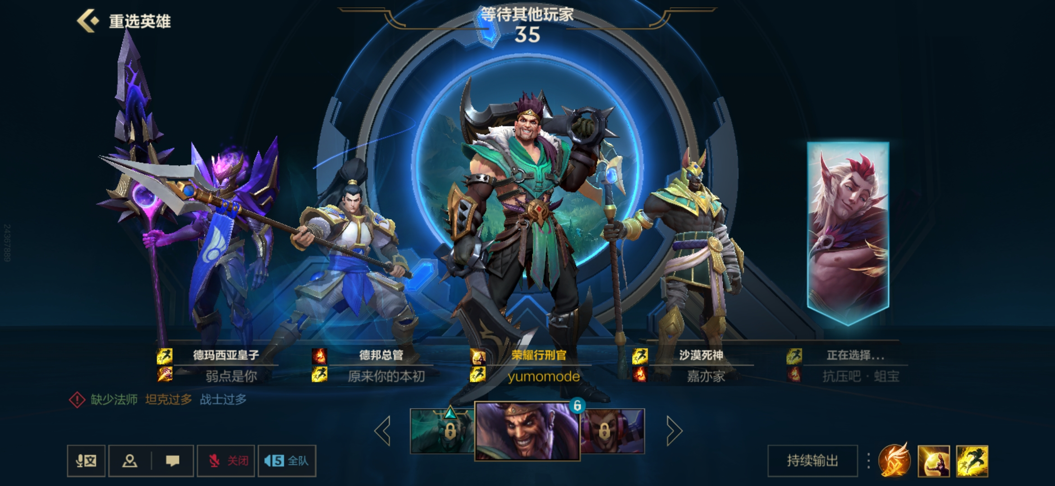
减少用户的等待感

Slide 46
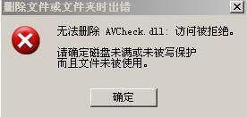
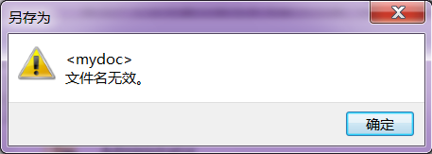
设计好的出错信息
四个简单原则
使用清晰的语言来表达，而不要使用难懂的代码
使用的语言应当精炼准确，而不是空泛而模糊的
对用户解决问题提供建设性的帮助
出错信息应当友好，不要威胁或责备用户

Slide 47
交互设计模式

Slide 48
模式
英国建筑师Christopher Alexander提出
“模式就是某个情形下某个问题的解决方案 ”
描述了问题和解决方案，并说明了它成功应用于何处
举例
问题
当人们有一种选择的时候，总是倾向于进入两边透亮的房子中，离开一边透亮的房子，使其处于闲置状态
解决方案
定位每个房间，使得至少在其两边的外部有户外空间。然后，在两边的墙上设置窗户，结果自然光能从多于一个方向照射进来
模式捕捉的只是良好设计中不变的特性
具体实现，将取决于环境和设计者的创造性

Slide 49
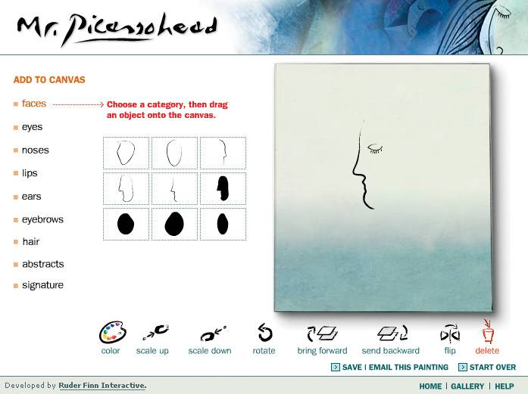
交互设计模式
模式在HCI中的应用还处于起步阶段
定位模式、结构模式、行为模式
模式不是拿来即用的商品，每一次模式的运用都有所不同

Slide 50
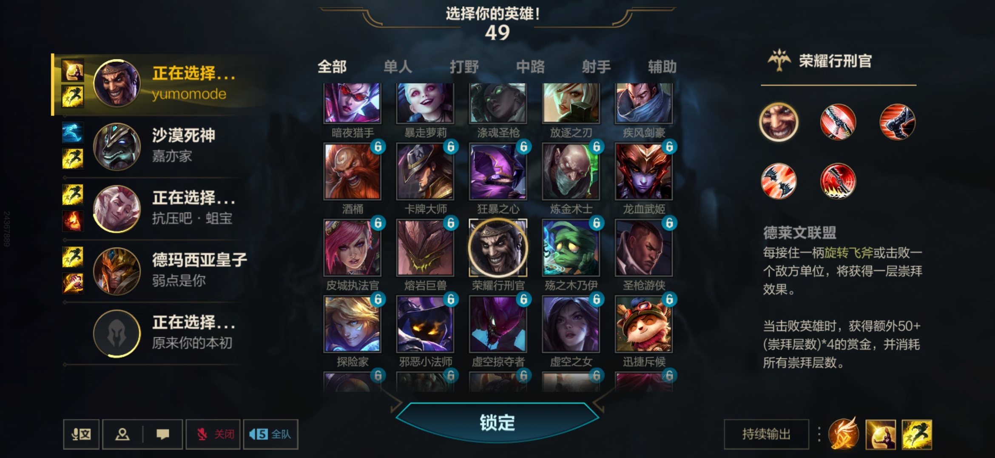
举例：向导模式
在界面上一步步引导用户按预定的顺序完成任务

Slide 51
从何处开始设计？
画草图？
可能将思路限定在最开始画出来的设计上
在把应用的总体组织方式设计出来之后，需要在一段时间内保持灵活性和创造性
如何进行高层组织？
切分内容
把系统的内容从它的外在表现上分离开来
物理结构
把内容用页面、窗口、面板等元素表达出来

Slide 52
切分内容
大多数应用程序或网站基于如下角度组织
对象列表，如满是邮箱的收件箱
动作或任务列表，如浏览、购买、出售、注册
某种主题类别的列表，如健康、科学、技术
工具列表，如日历、地址簿、写字板
如何进行选择
软件的本质和所在的领域
用户的领域知识
用户的计算机熟练程度
用户的心智模型

Slide 53
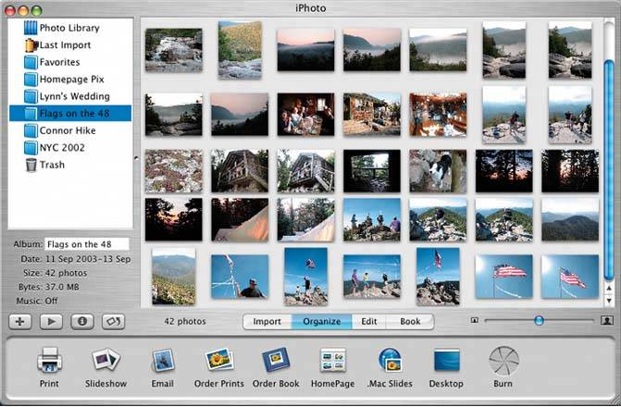
List of objects
使用的理由很明显，每天遇到
用来编辑的表单
用来播放的媒体播放器
用来查看内容的网页
Eg. iPhoto示例
根据相册排序，并以表格形式给出缩略图
Notes:
照片列表，照片根据相册进行排序，并以表格的形式显示出他们的缩略图
一旦用户选择了某个对象，他们将会对它做什么呢？往下看

Slide 54
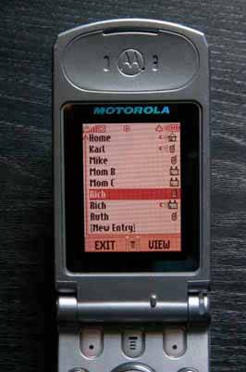
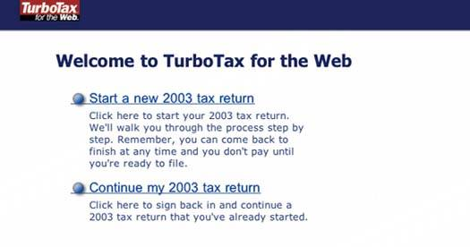
List of actions
以动词为中心
你想进行什么操作？
优点：从字面上可以理解含义
缺点：存在大量动作时会让用户不知所措

Slide 55
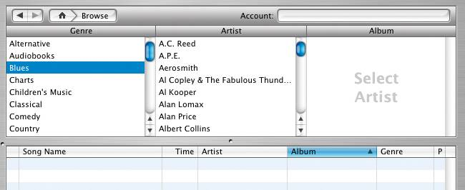
Lists of subject categories
常用于网站和在线信息
适用于组织名词，而非动作
面向动作的软件通常不采用该方式
帮助系统常采用该方式
Eg. 网易云
专辑、歌手和流派方式组织
iTune音乐商店

Slide 56
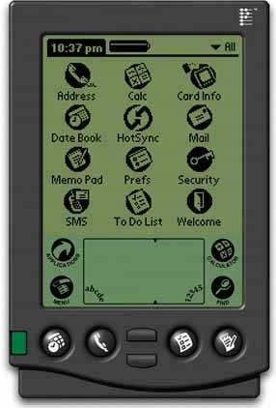
Lists of tools
要用好该组织方式，需用户对工具有清晰的、可以预先知道的认识
如何使用：常见组织形式是线性组织
按字母顺序排列，或按期望的使用频率排列
也可按类别进行分组，如Windows的开始工具条
Eg. PalmOS应用程序

Slide 57
物理结构
三种不同的物理结构
多窗口
当用户想要自定义屏幕布局的复杂应用时
缺点：窗口太多，用户找不到想要的窗口
单一窗口分页
简单Web应用最适合
优点：有效组织空间，是小型手持设备和手机的首选
平铺窗口
优点：可看到许多内容而不必管理窗口
缺点：占据大量屏幕空间
如何选择：用户是关键

Slide 58
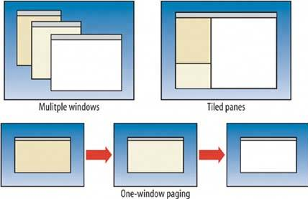

Slide 59
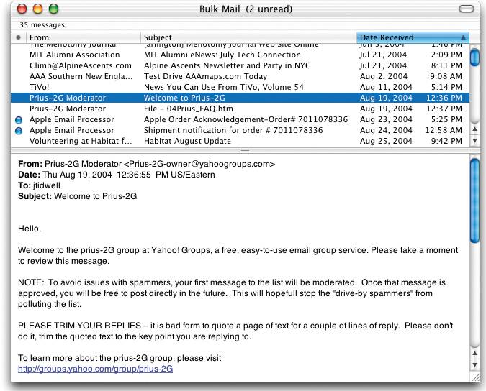
Two-Panel Selector
Pattern
What？
显示两个相邻面板，第一个面板显示一组对象，用户可从中选择；第二个面板显示选中对象的内容
When？
展现对象列表、类别列表、甚至动作列表的时候
要求：显示设备足够大
Mac mail
Notes:
希望用户看到列表的整个结构，但同时也希望用户能以他选择的先后顺序，按自己的需要到达这些项目

Slide 60
Why？
常见、有效、方便学习
减少体力开支，眼睛不需要进行长距离穿梭
减少可视化的认知负担，注意力集中在较小变化范围内
减少了记忆负担
How？
选择列表放在上面或左边的面板上，显示详细内容的面板放在下面或者右面，以利用视线流动方向
对象被选中时，第二个面板立即显示详细信息
可使用一次单击完成选择，同时提供键盘改变选择的方式
选中对象要突出显示

Slide 61
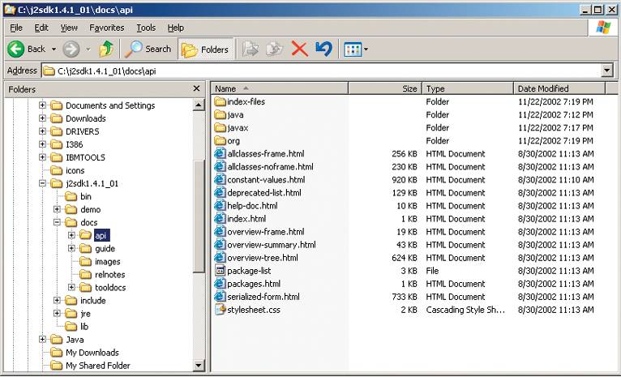
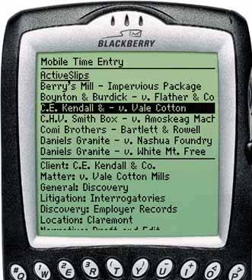
示例
Windows的文件管理器 Nortel的Mobile Time Entry应用

Slide 62
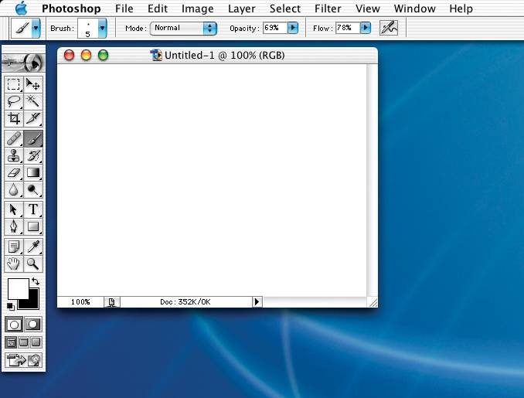
Canvas Plus Palette画布加调色板工具条
Pattern
What？
带图标的调色板工具条放在空白的画布旁边，用户单击调色板工具条上的按钮，在画布上创建对象
When？
任何图形编辑器
Eg. Photoshop

Slide 63
Why？
是从熟悉的物理对象到虚拟屏幕世界的自然映射
调色板工具条利用了可视化识别的好处
最常用的图标（画笔、放大镜等）再一次得到重用
How？
把一块大的、空白区域作为画布
放在独立窗口或和其他工具一起
调色板工具条是一个图标按钮或看起来像按钮的网格
若图标含义模糊可附上文本
工具条放在画布左边或上面，也可以将工具条图标分成几个小组

Slide 64
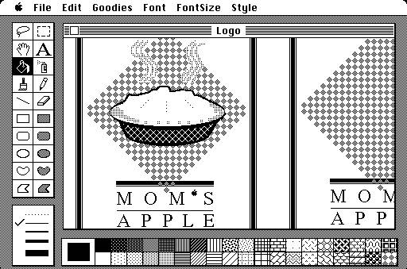
示例
使用该模式时，不必用上以文档为中心的桌面应用的所有招数
起源：MacPaint，1984

Slide 65
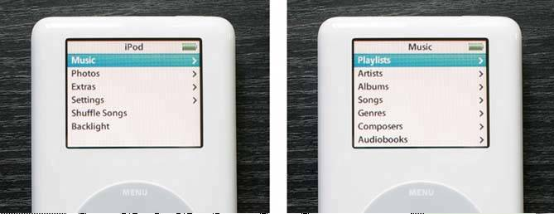
One-Window Drilldown单窗口深入
Pattern
What？
在一个单一的窗口中显示应用程序的每个页面。用户深入菜单项或对象时，用新的页面完全替代当前窗口内容
When?
需要在应用程序中浏览很多内容页面或面板时
如地址簿、日历等
存在严格的显示空间限制，如手持设备、手机等
或复杂性受到限制，多窗口使用户迷惑
Eg. 两个iPod菜单

Slide 66
Why?
保持简单，集中注意力
用户习惯了后退/前进页面模型
How?
只有一个窗口可用，把内容划分到不同面板
设计明显入口来进入其他UI空间
如下划线链接，按钮或可单击的表格行
提供返回功能，后退或取消按钮，放置在窗口的固定位置

Slide 67
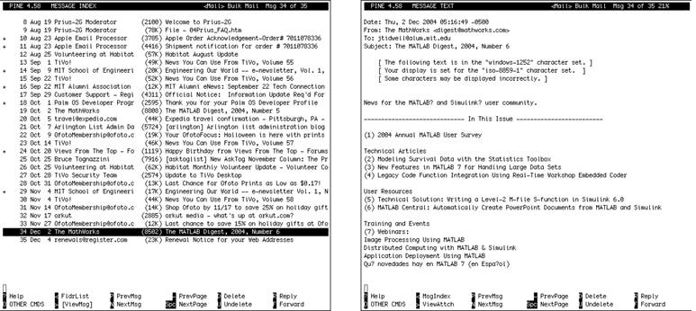
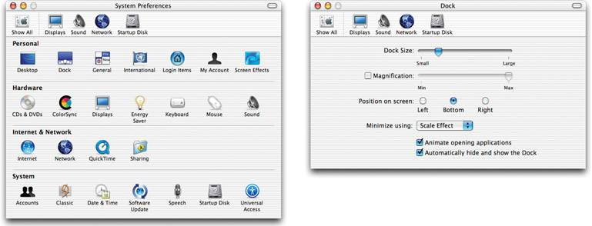
示例
Mac OS X系统的属性工具
Pine邮件客户端

Slide 68
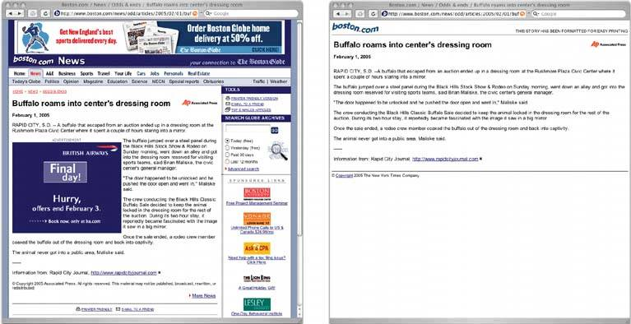
Alternative Views可选视图
Pattern
What?
让用户在使用默认视图之外，还可以使用其他可选视图
可选视图不光为了装饰，还有结构上的区别
When?
建造网页、编辑器、地图应用或其他任何显示格式化内容的应用时
Boston.com上一篇文章的标准显示格式和打印友好格式

Slide 69
Why？
很难在一项设计中满足所有可能的使用情景，因为信息显示的需求不同了
如打印网页时，导航和交互部件需要去掉，剩下内容需应用新的格式
具体理由
应用在用户端的不同技术
用户对于速度、可视化风格和其他因素的偏好不同
为了深入了解，临时用不同方式查看某个东西的需要

Slide 70
How?
为正常操作模式难以支持的使用设计专门视图
增加或删除部分信息，但主要内容应该不变
内容显示在PDA或手机屏幕，需重新设计导航
主界面上放置“切换”功能
在不同使用情况下保存用户的可选视图
网页可选CSS页面的方式实现可选视图模式
Notes:
换句话说，如果用户决定切换到一个可选视图，应用系统将会把该视图作为下次显示的默认视图

Slide 71
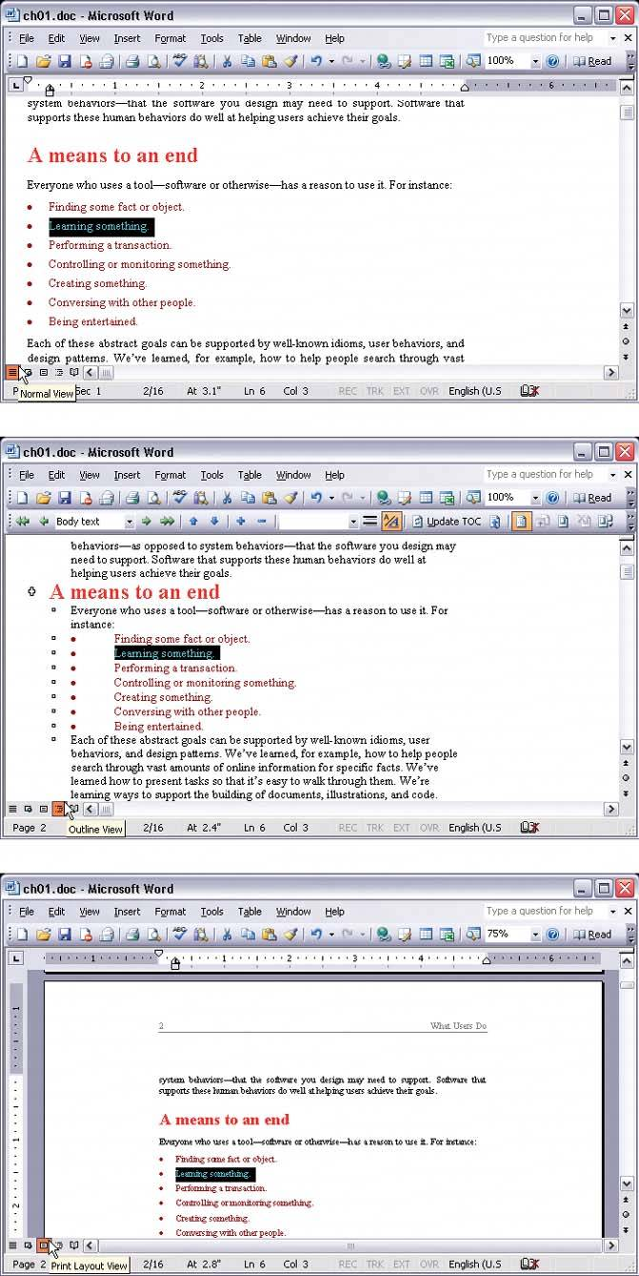
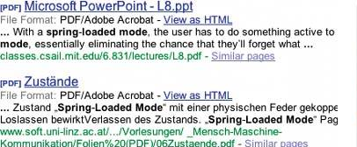
Google搜索结果
Word和PowerPoint

Slide 72
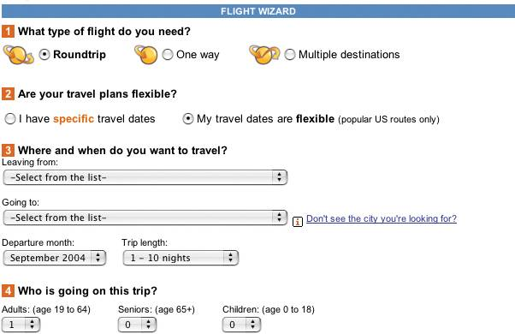
Wizard向导
Pattern
What?
在界面上一步步引导用户按预定的顺序完成任务
When?
任务既长又复杂，且对用户而言是陌生的
适合的任务或者有分支，或者冗长且单调无趣，包括一系列需要用户决策的步骤，然后走向不同后续步骤
问题：用户愿意交出控制权吗？
多了解你的用户
来自http://expedia.com的航班向导

Slide 73
Why？
分而治之
通过把任务分成一系列步骤，使用户在每一步只需处理一个独立的“心智空间”，而不需要了解整个任务的结构
How?
对任务进行分解
如在线购买任务
难点：切分后的步骤数量和粒度
物理结构：每个步骤在单独的页面上，前进和后退按钮进行控制最常见
缺点：不能显示上下文
因此需要用户可随时向前或向后移动
Notes:
2步会很傻，15步太漫长。另外每一步都不能太复杂，否则得不到模式带来的好处
分割后每一个空间不能知道前面和后面分别是什么

Slide 74
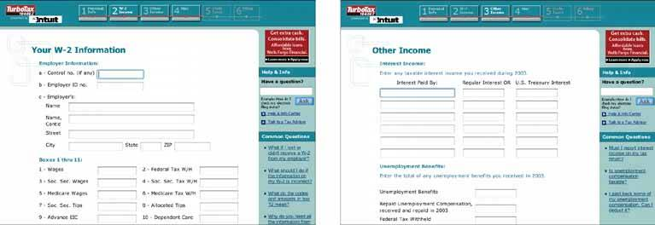
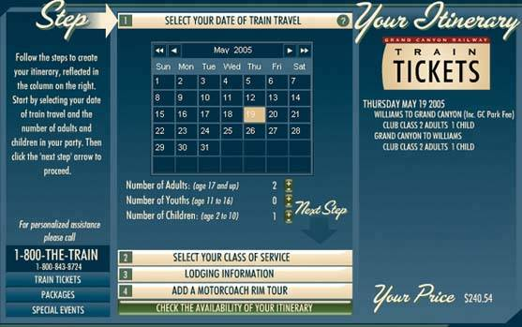
示例
Web应用TurboTax
使用卡片堆模式的Expeda

Slide 75
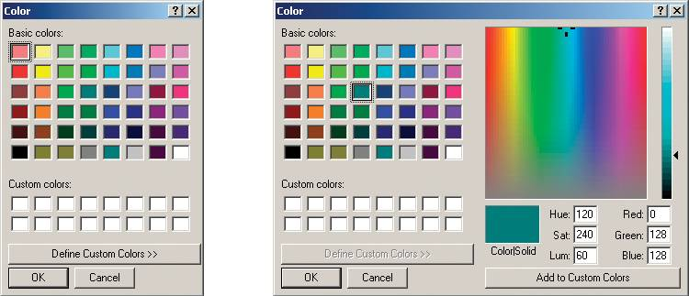
Extras on Demand需要时显示
Pattern
What?
把最重要的内容显示出来，并把其他内容隐藏起来。让用户通过一个简单的操作访问隐藏内容
When?
一个页面要显示很多内容，但是其中一部分内容不太重要。希望把界面变得简单一些，但是不得不把所有内容放到某个地方
Windows 2000
的颜色对话框

Slide 76
Why?
简单的界面好过复杂界面
由用户选择何时看到整个界面
使用得当时，该模式可节约大量界面空间
How?
把界面删减到只有最有常用的、最重要的项目
剩下部分放到它们自己页面或区域里去
简化界面上放置醒目的到达隐藏内容的按钮或链接
应该可以关闭隐藏区域

Slide 77
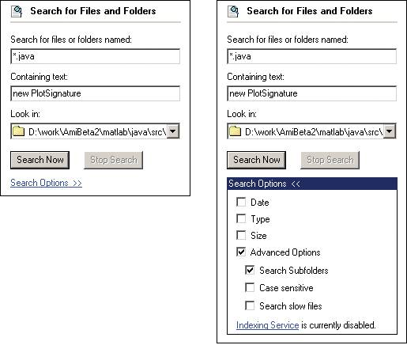

示例
Narratives上的文章
Windows2000中的文件搜索

Slide 78
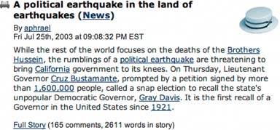
Intriguing Branches有趣的分支
Pattern
What?
把有趣内容的链接放在一些意想不到的地方，并给予好玩的标签来吸引好奇的用户
When?
希望在用户注意力之外提供一些额外的内容
以优雅的方式把内容显示出来

Slide 79
Why?
人的好奇心理
如果某个东西似乎有点意思，而他们又有时间，那就会试试看
How?
理解用户，哪些东西和地方是他们可能花时间探索的
为可能吸引用户的附加内容创建“入口”
把“帮助”换一种方式来标注
为用户提供明显的回到刚才工作流的控制

Slide 80


示例
Gmail设置页面的帮助
Windows平台的Adobe PDF阅读器

Slide 81

Multi-Level Help多级帮助
Pattern
What?
混合使用轻量级和重量级的帮助技术来支持用户的不同需要
When?
应用非常复杂
然而只有少部分用户会花时间去使用帮助系统
希望为没有耐心及偶尔使用的用户提供支持
怎样帮助用户从新手成为专家呢？
Excel的不同帮助技术

Slide 82
Why?
几乎任何软件产品的用户都需要得到支持来帮助其完成任务
第一次使用和经常使用的人需要不同支持
How?
在多个级别上创建帮助
直接放在页面上的标题和指示文本，如输入提示
工具提示，注意时间延迟
专门区域显示的支持
另一个窗口显示的帮助
“现场”技术支持，如通过邮件、电话提供

Slide 83



示例
Matlab

Slide 84





Slide 85
作业四
完成产品的关键界面原型
定义应用产品的关键任务
给出关键任务的执行路径
选择/点击何菜单、何按钮、何区域
给出关键界面原型
即选择/点击后的效果
补充
为对交互设计作出评价，尽可能完成所有菜单、图标等控件的设计
截止日期
11月30日，23:59

Slide 86

由场景生成故事板
突出关键交互动作、关键任务

Slide 87



由用例生成基于卡片的模型

Slide 88


Tool support - Mockup

